Slide 1
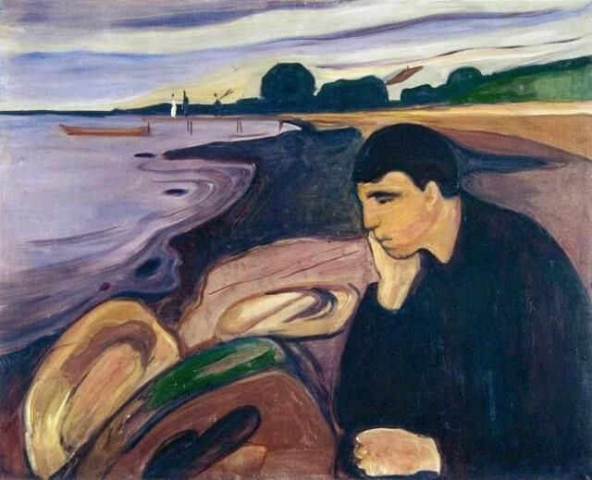
IDENTIFICIRANJE EMOCIJA
Ivona Beus, magistar psihologije

Slide 2
U kognitivnoj terapiji emocije su od primarne važnosti. Njihova identifikacija ima centralnu ulogu u mijenjanju disfunkcionalnog mišljenja pacijenta.
Intenzivne negativne emocije
Disfunkcionalne- ako ometaju pacijentovu sposobnost jasnog razmišljanja, rješavanja problema, postizanja zadovoljstva.
‘’Normalne ‘’ negativne emocije
Funkcionalne negativne emocije imaju važnu funkciju da poput fizičke boli upozoravaju na potencijalni problem

Slide 3
ULOGA TERAPEUTA U IDENTIFIKACIJI EMOCIJA
Iako terapeut prepozna neumjerenost ili neadekvatnost emocija, priznaje ih i suosjeća s pacijentom- u ranoj fazi terapije
Terapeut se usmjerava na vrednovanje disfunkcionalnih misli i vjerovanja kako bi smanjio uznemirenost
Nastoji smanjiti emocionalnu neugodu povezanu s pogrešnom interpretacijom situacije
Terapeut nastoji povećati pacijentove pozitivne emocije pomoću razgovora o pozitivnim događajima, o interesima pacijenta i sl.

Slide 4
RAZLIKOVANJE AUTOMATSKIH MISLI I EMOCIJA
Terapeut pomaže pacijentu promotriti vlastito iskustvo kroz kognitivni model
Sadržaj koji pacijent prezentira razvrstava u kategorije kognitivnog modela – situacija, automatska misao, reakcija
U slučajevima kad pacijent miješa misli i emocije terapeut odlučuje hoće li konfuziju ignorirati, spomenuti je odmah ili kasnije.

Slide 5
U potpunosti ignorirati konfuziju
kad je označavanje misli kao osjećaja relativno nevažno u danom kontekstu
T: Kad smo spomenuli dnevni red rekli ste da biste željeli razgovarati o telefonskom pozivu s bratom.
P: Da, nazvala sam ga prije par večeri i osjetila sam da mu se nije razgovaralo. Zvučao je suzdržano, osjećala sam da mu nije vaćno zovem li ga ili ne.
T: Ako bi to bila istina, što bi za Vas to značilo?
U ovom slučaju terapeut želi otkriti bazično vjerovanje.

Slide 6
Konfuziju spomenuti kasnije
Terapeut smatra konfuziju važnom ali procjenjuje da bi njeno spominjanje odmah moglo omesti tijek ili ciljeve seanse. U tom slučaju najprije završava aktualnu temu, zatim se vraća na konfuziju.
T: Želio bih se vratiti na nešto o čemu smo razgovarali prije par minuta. Sjećate se da ste govorili kako biste trebali ići u knjižnicu, ali vam se ne ide.
P: Da.
T: Meni se čini da ste pomislili: ‘’Ne želim ići’’ ili ‘’Ne ide mi se.’’ Je li to točno?
P: Da, mislila sam:’’Ne ide mi se.’’
T: Koja je emocija išla s tom misli?
P: Osjetla sam anksioznost.

Slide 7
Spomenuti odmah
Terapeut procjenjuje da je u datom trenutku to jako važno i da neće poremetiti tijek terapije.
P: Ležala sam na krevetu zureći u zid, osjećajući da nikada neću moći ustati, da ću zakasniti na predavanje.
T: Dakle, ležali ste u krevetu i imali dvije misli: ‘’Nikad neću moći ustati’’ i ‘’Zakasnit ću na predavanje.’’
P: Da.
T: I kako ste se zbog tih misli osjećali?

Slide 8
VAŽNOST RAZLIKOVANJA EMOCIJA
Terapeut neprekidno pokušava dokučiti kako pacijentova bazična vjerovanja uvjetuju nastanak automatskih misli u specifičnim situacijama i utječu na pacijentove emocije i ponašanje.
T: Kako ste se osjećali kad Vas majka nije nazvala?
P: Tužno.
T: Što Vam je tada prošlo kroz glavu?
P: Što ako joj se nešto dogodilo?
T: I osjetili ste tugu?
P: Da.
T: Malo sam zbunjen jer mi više zvuči kao anksiozna misao.
Značajno je otkriti moguće neslaganje između sadržaja automatske misli i združene joj emocije.
Pronalaženje i rad na ključnoj automatskoj misli obično ubrzava terapiju.

Slide 9
TEŠKOĆE U IMENOVANJU EMOCIJA
Pojedini pacijenti pokazuju relativno siromašan riječnik za emocije.
Korisno je od pacijenta tražiti da povezuje svoje emocionalne reakcije u specifičnim situacijama s njihovim nazivom.
U tome pomaže kreiranje emocionalne karte i lista negativnih emocija.

Slide 10
EMOCIONALNA KARTA
Terapeut traži od pacijenta da se prisjeti određenog događaja u kojemu je osjetio navedenu emociju. Da bi se uvjerio da je pacijent točno identificirao svoju emociju od njega traži identificiranje automatskih misli. Sadržaj automatskih misli odgovara identificiranoj emociji.
LJUTNJA | TUGA | ANKSIOZNOST
1. Brat kaže da odlazi vidjeti prijatelje. | 1. Majka ne uzvraća telefonski poziv. | 1. Dizanje ruke u razredu.
2. Cimerica ne vraća knjigu. | 2. Sastanak u domu, nitko ne obraća pažnju na mene. | 2. Pisanje seminarskog rada iz ekonomije.
3. Cimerica pušta glazbu preglasno. | 3. 3 na polugodištu. | 3. Pozivanje prijatelja na ručak.

Slide 11
LISTA NEGATIVNIH EMOCIJA
Ponekad je umjesto emocionalne karte dovoljna lista negativnih emocija:
Tuga, potištenost, usamljenost, nesreća
Anksioznost, zabrinutost, uplašenost, napetost
Ljutnja, bijes, dosađivanje
Posramljenost, neugoda, poniženost
Razočaranost
Ljubomora, zavist
Krivnja
Povrijeđenost
Sumnjičavost

Slide 12
TEŠKOĆE U PROCJENJIVANJU INTENZITETA EMOCIJA
Osim identificiranja emocija za pacijente je važno i procjenjivanje intenziteta doživljene emocije.
Neki pacijenti imaju krivo vjerovanje o samim emocijama.
Važno je procijeniti je li ispitivanje i adaptivno odgovaranje na misao ili emociju bilo učinkovito.
Mjerenje intenziteta emocija u danoj situaciji pomaže pacijentu i terapeutu odrediti zahtijeva li situacija daljno istraživanje.
Ukoliko pacijenti imaju teškoće u određivanju intenziteta emocija terapeut može nacrtati skalu.

Slide 13
SKALA INTENZITETA EMOCIJA
0% | 25% | 50% | 75% | 100%
Uopće nisam tužan | Donekle tužan | Srednje tužan | Prilično tužan | Najveća tuga koja sam ikada doživio

Slide 14
Ako pacijent još uvijek ima problema u određivanju intenziteta emocija, terapeut mu može pomoći izraditi skalu emocionalnog intenziteta.
Anksioznost | Situacije
0% | Gledanje filma
10% | Razmišljanje hoću li zakasniti na današnju terapiju
20% | Unutrašnja bol: upala slijepog crijeva?
30% | Čuđenje zbog čega je mama neočekivano zvala
40% | Razmišljanje o tome koliko posla imam
50% | Javljanje u razredu kada sam sigurna u odgovor
60% | Razmišljanje o odlasku asistentu
70% | Razgovor s prijateljima o životu nakon diplomiranja
80% | Javljanje u razredu kad nisam sigurna u odgovor
90% | Noć prije ispita iz ekonomije
100% | Očeva prometna nesreća

Slide 15
KORIŠTENJE EMOCIONALNOG INTENZITETA ZA VOĐENJE TERAPIJE
Tijekom terapijskog postupka terapeut nastoji dobiti jasnu sliku situacije koja uznemiruje pacijenta te mu pomaže razlikovati misli od emocija. Kroz taj proces suosjeća s njegovim emocijama te mu pomaže evaluirati disfunkcionalno mišljenje koje utječe na njegovo raspoloženje.

Slide 16
HVALA NA PAŽNJI!

